Slide 1

头秃之IDE项目规划
2020
阿巴阿巴

Slide 2

目 录
COMPANY
开发模型
01
开发模型
设计方法
02
设计方法
Development Model
Design Method
需求分析
03
需求分析
进度计划
04
进度计划
Requirement Analysis
Schedule
人员分工
人员分工
技术难点
05
06
技术难点
Labor Division
Technical Difficulties

Slide 3
PART 01
开发模型

Slide 4


螺旋式模型
制定计划
风险分析
01
02
评估验证
软件开发
04
03
Notes:
兼顾了快速原型的迭代的特征以及瀑布模型的系统化与严格监控

Slide 5
PART 02
设计方法

Slide 6
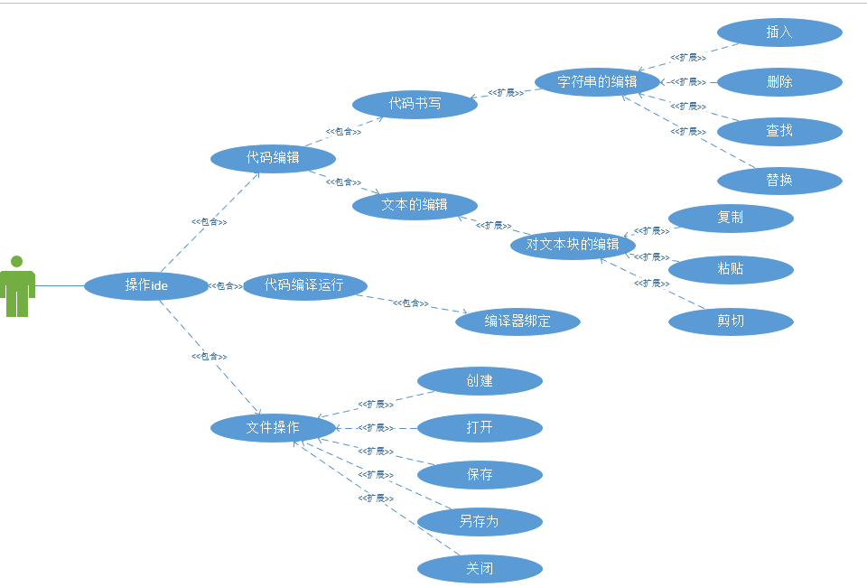
面向对象分析
用例图

Slide 7
PART 03
需求分析

Slide 8
需求细化分析
基本编辑功能
基本键鼠操作
基本文件处理
对不超过2000行的单个文件进行编辑，操作响应快
支持鼠标与键盘操作，有鼠标菜单和键盘快捷键
能够新建、打开、保存、另存文件
关键字识别
括号匹配
DEBUG与多文件
能够识别保留字与字段类型，并对其进行变色高亮显示
能够自动匹配各种括号，并允许用户基于花括号进行函数、循环折叠
支持DEBUG与多文件编辑
Notes:
上面为基本需求
下面为拓展需求，较难实现

Slide 9
PART 04
进度计划

Slide 10
时间安排
测试
9.11
9.21
9.26
9.19
系统的初步设计
可选功能实现
相关材料与文档
9.16
UI设计
基本编辑功能
集成编译器
完全测试
9.14
9.23

Slide 11
PART 05
人员分工

Slide 12
人员分工
闫星润
罗潘亚欣
UI设计
UI设计,需求文档
阿巴阿巴
林湛
殷满鑫
代码编辑器
代码编辑器,ppt
臧林顿
编译器整合

Slide 13
PART 06
技术难点

Slide 14
技术难点
查找替换
编译器整合
文件处理
运行性能

Slide 15
谢谢 :)
阿巴阿巴

Slide 16
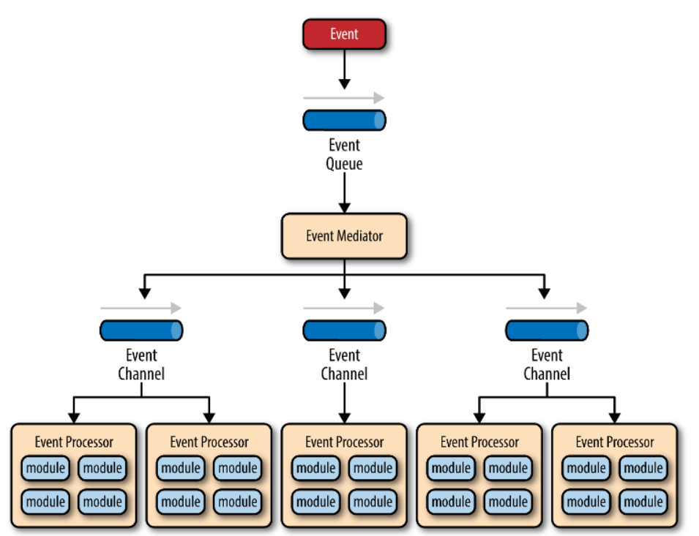
软件架构
text
Notes:
我有了一个咸鱼梦想

Slide 17
数据结构
title
text
title
text

